Slide 1
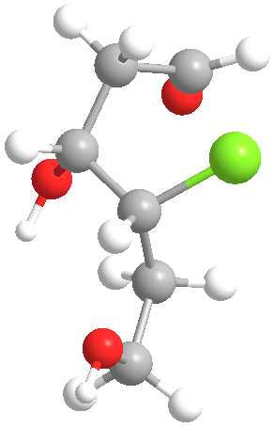
第四章 炔烃和二烯烃
(alkyne and alkadiene)

Slide 2
第一节 炔烃
一、命名
二、炔烃的结构
三、炔烃的化学性质
四、炔烃的制备
第二节 二烯烃
一、分类
二、共轭二烯烃的命名
三、二烯烃的结构
四、共轭二烯烃的化学特性
第三节 共轭效应
一、共轭效应的产生及类型
二、共轭效应的特征
三、共轭效应的传递
四、共轭效应（静态）的相对强度

Slide 3
一、命名
第一节 炔烃
1. 基本原则与烯烃相同
2. 烯炔命名
（1）主链：含双、三键的最长碳链
（2）编号：
★循最低序列原则给双、三键以尽可能小的编号；
★当双、三键处在相同的位次，则给双键以最低编号。

Slide 4

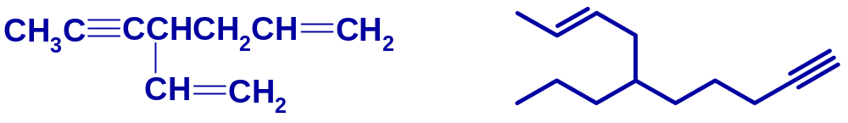
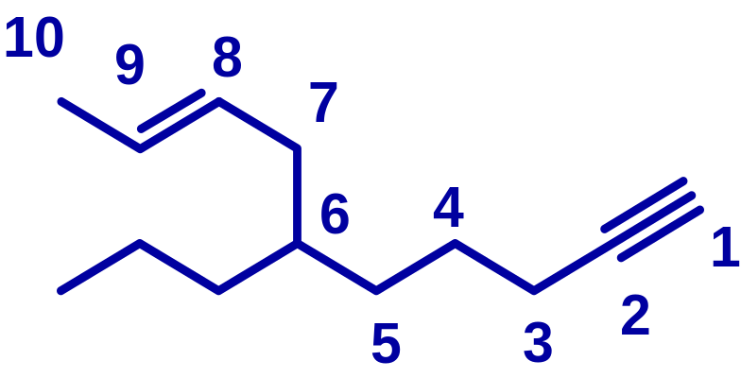
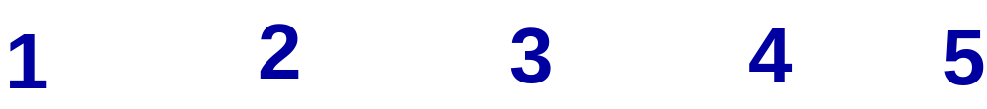


Slide 5
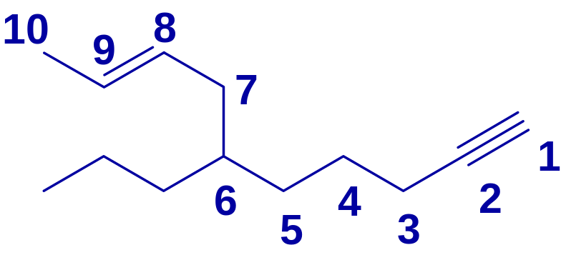
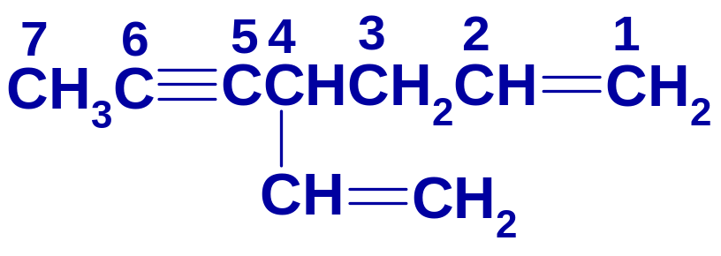
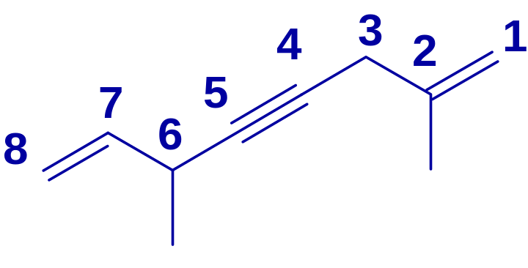
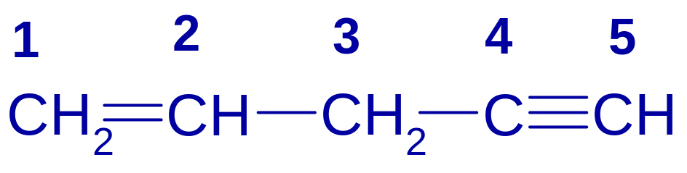
（3）书写顺序：在顺序规则中的“较优基团”后列出
4-乙烯基-1-庚烯-5-炔
6-丙基-8-癸烯-1-炔
2，6-二甲基-1，7-辛二烯-4-炔
1-戊烯-4-炔

Slide 6


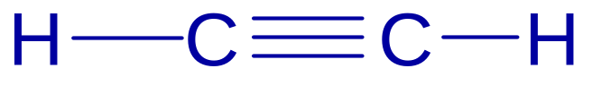
二、炔烃的结构
1. 乙炔的键参数
键长 |  | 0.108nm
 |  | 0.121nm
键角 ∠HCC |  | 180°
键能 kJ/mol |  | 837

Slide 7
电子衍射光谱测得乙炔为直线分子
思考
（1）比较烷、烯、炔的键参数，说明各自特点。
（2）为什么乙炔是直线分子？

Slide 8
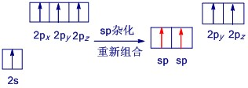
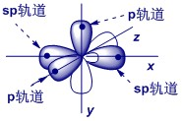
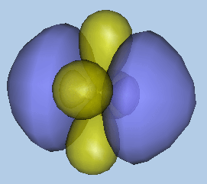
2. sp杂化

Slide 9
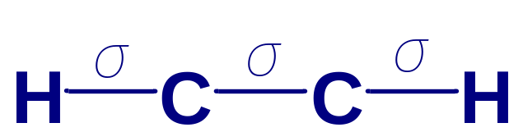
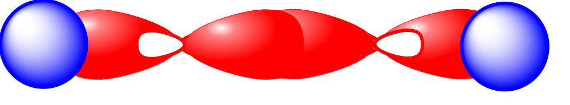
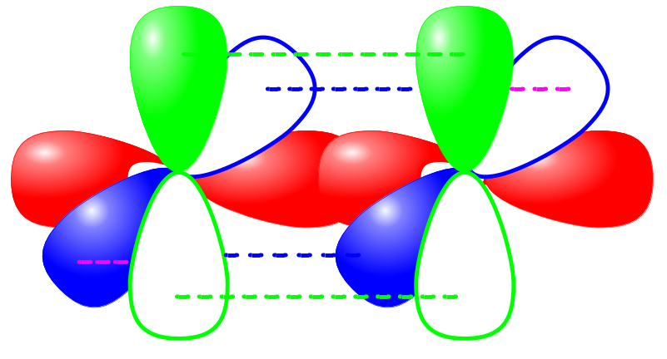
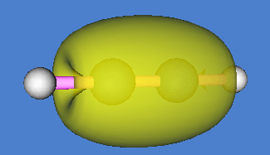
3. 乙炔的结构
σ键：
π 键：

Slide 10
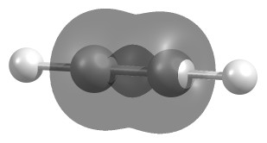
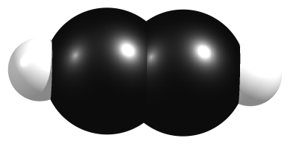
分子模型
乙炔的π 键电子云
乙炔的比例模型

Slide 11

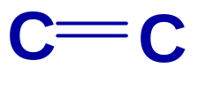

4. 碳碳单、双、三键的比较(自学归纳)
项目
杂化态
轨道分布
键长 | C－C
 | C－H
轨道夹角
构型
电负性
H的酸性
π键强度

Slide 12
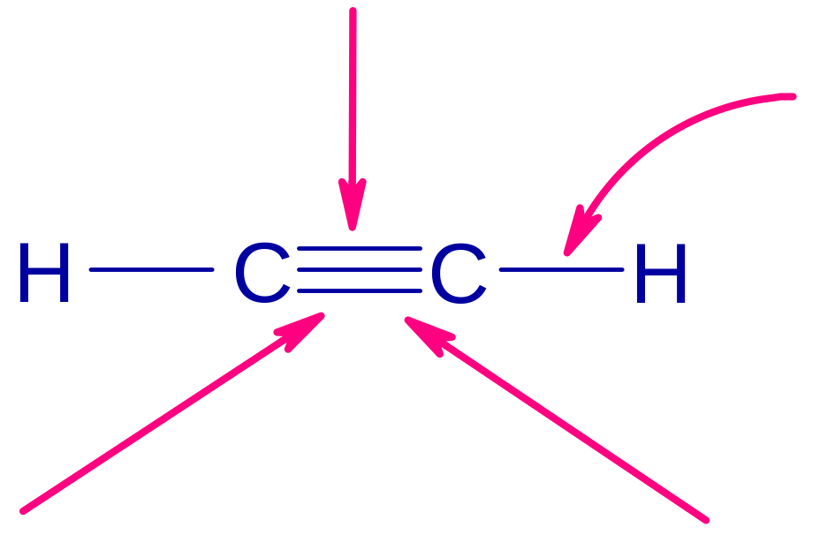
三、炔烃的化学性质
亲电加成
氢的酸性
炔化物的生成
氧化
还原

Slide 13
1. 亲电加成（自学、归纳总结）
 |  | 烯 | 炔 | 比较要点
卤素 | Br₂ |  |  | 比较要点 1）反应活性 2）反应条件 3）产物结构 4）不对称炔的加成特点
 | Cl₂
HX
B₂H₆

Slide 14
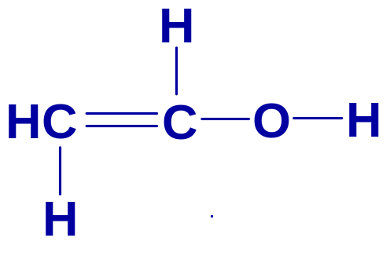
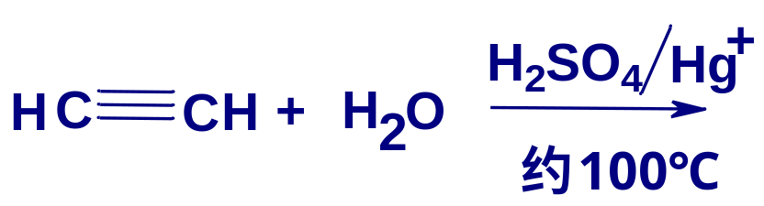
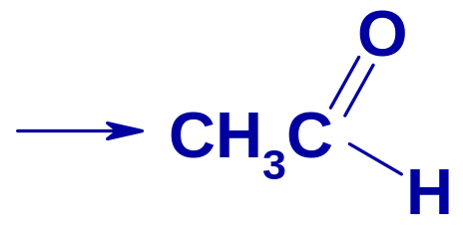


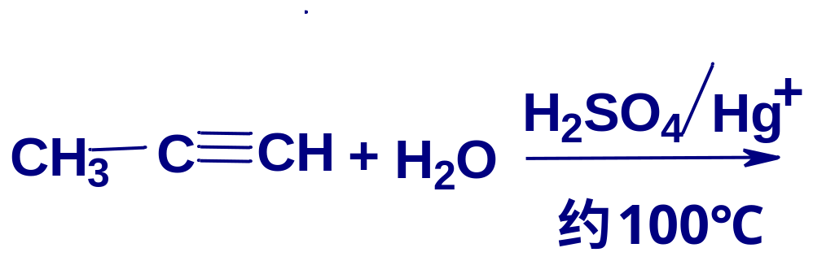
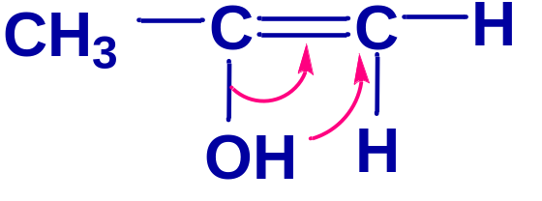
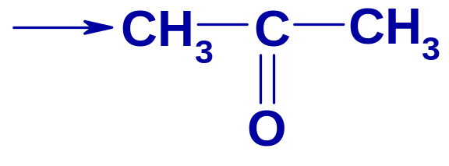
2. 水化（库切洛夫反应）
不对称炔烃加水，符合马氏规则。

Slide 15
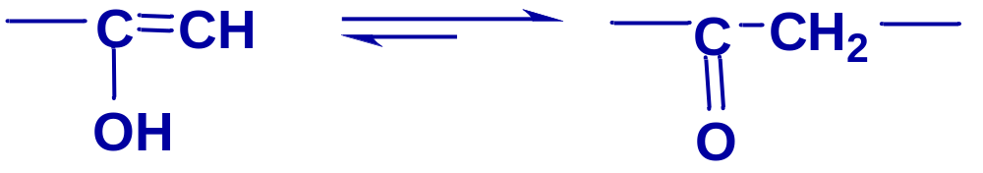


互变异构（tautomerize） ：
烯醇式
酮式

Slide 16
3. 氧化
（1）注意比较烯烃与炔烃氧化反应（臭氧化、高锰酸钾氧化）的情况
（2）注意反应条件、产物结构、用途

Slide 17
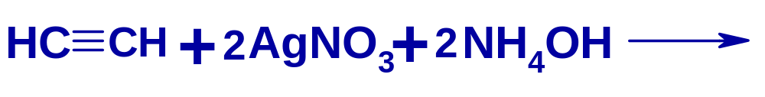
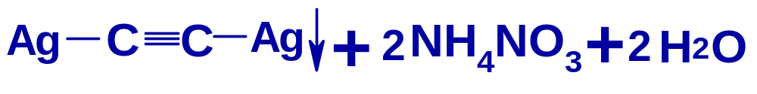
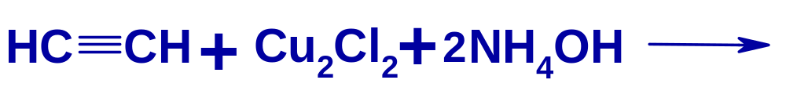
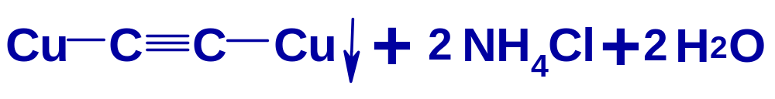
4. 炔化物的生成（炔氢的反应）
炔氢具有微弱的酸性（pK_{a} = 25），可被金属取代
炔化银、炔化亚铜的生成：
用途：鉴定末端炔烃的反应

Slide 18
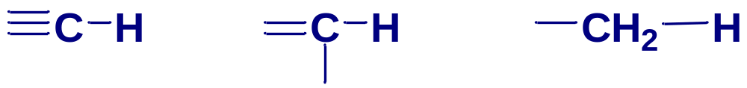
为什么乙炔的氢原子比乙烯和乙烷的氢原子都活泼呢？
由于杂化碳原子的电负性：
sp＞sp²＞sp³
所以氢原子的酸性：
＞
＞

Slide 19
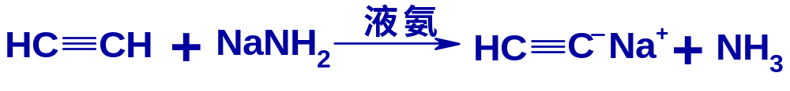
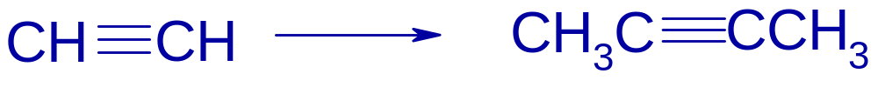
▲ 炔化钠的生成：
用途：接长碳链，合成炔烃同系物
例：从乙炔出发合成2-丁炔

Slide 20

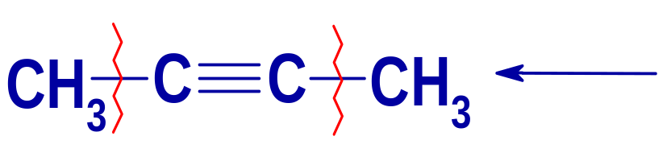
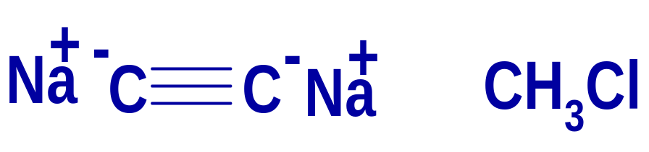
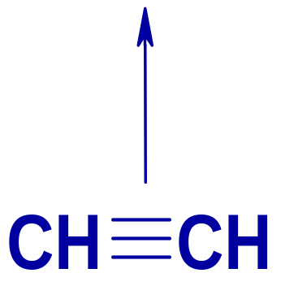
合成思路：
1）分析目标分子和原料分子结构，切割目标分子；
2）找出前体分子，考虑连接方式
3）写出合成反应式

Slide 21
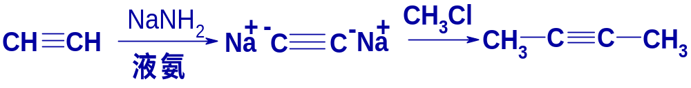
思考
（1）由乙炔为原料，合成 1-丁炔
（2）由乙炔为原料，合成 3-己炔

Slide 22
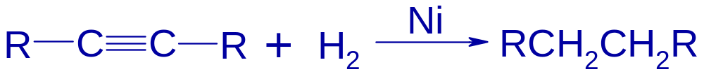
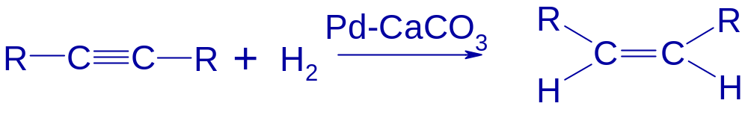
5. 还原反应
（1）催化氢化还原
彻底还原：
控制还原：
顺式还原
Pd-CaCO₃ Lindlar催化剂作用：控制部分氢化，得到顺式烯烃

Slide 23
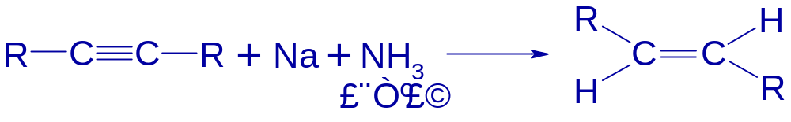
（2）化学还原（活泼金属还原 ）
反式还原
思考
以乙炔为原料，分别合成 顺-3-己烯 和 反-3-己烯

Slide 24
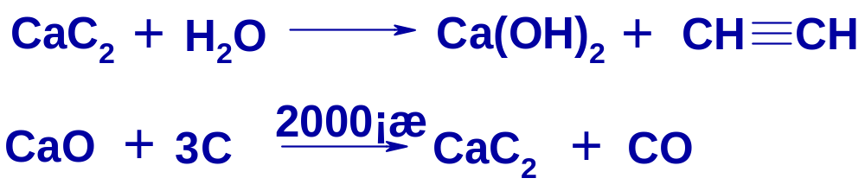
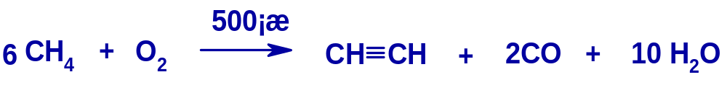
四、炔烃的制备
（一）乙炔的工业来源
电石法：
烃裂解：

Slide 25
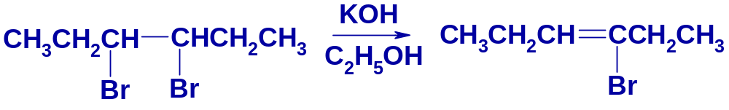
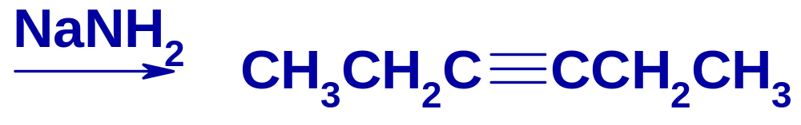
（二）炔烃的制备
1. 二卤代物脱卤化氢
邻二卤代物：
注意：
1）乙烯式卤代烃很不活泼，条件剧烈或用更强的碱才可脱去卤化氢得到炔。
2）制备末端炔烃使用强碱 NaNH₂，避免重排。

Slide 26
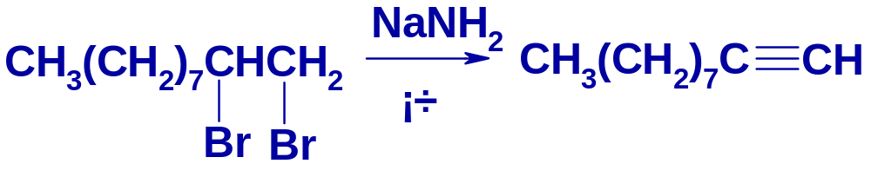
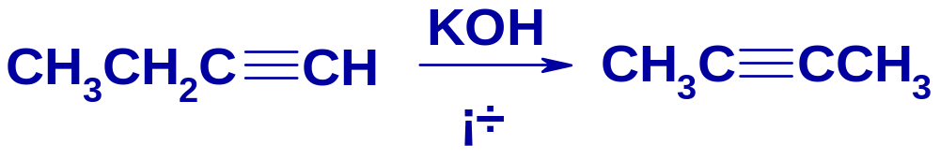
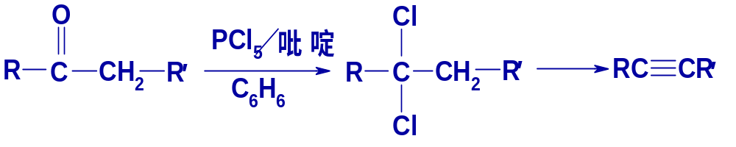
偕二卤代物：

Slide 27
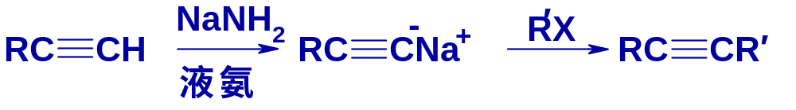
2. 由炔化物制备
R’X = 伯卤代烃
仲、叔卤代烃反应，副产物多，乙烯式卤代烃活性太低

Slide 28
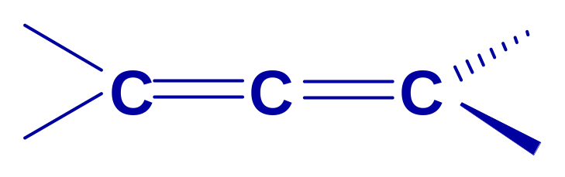


第二节 二烯烃
一、分类
累积二烯烃
cumulative diene
共轭二烯烃
conjugated diene
孤立二烯烃 isolated diene
n≥1

Slide 29



二、共轭二烯烃的命名
1. 命名原则与烯烃一致 标明双键数目和位次
2-甲基-1,3-丁二烯
2. 几何异构
顺，顺-2,4-己二烯 或 (2Z,4Z)-2,4-己二烯

Slide 30




(2Z,4E)-4,6-二甲基-2,4-庚二烯
(4E)-2,6,6-三甲基-3-乙基-2,4-庚二烯

Slide 31
三、二烯烃的结构
1. 累积二烯烃
思考
1）C—C σ 键的形成 每个碳原子的杂化态及p轨道的伸展方向？
2）两个π 键如何形成？

Slide 32



σ 键的形成：
三个不饱和碳在一条直线上，中间的碳原子为sp杂化，左、右两个碳为sp²杂化，各自所键合的两个氢原子的平面相互垂直

Slide 33



π键的形成：
两个相互垂直的p轨道分别与两个相邻碳原子的p轨道互相重叠，形成相互垂直的两个π键

Slide 34


2. 共轭二烯烃
（1）键长、键角和氢化热
键角： 约 120°（平面分子）
键长：
键长趋于平均化

Slide 35



氢化热：
项目 | 单烯烃 | 孤立二烯烃 | 共轭二烯烃
结构式
氢化热 kJ/mol | 125.9 | 预计 2×125.5 = 251 实测 254.4 | 预计 251 实测 238 254-238 = 16（共轭能）
结论 |  | 稳定性与单烯烃相同 | 比孤立二烯烃稳定

Slide 36

（2）杂化轨道理论解释
★ σ 键：
所有碳原子sp²杂化 3个C—Cσ 键和6个C—Hσ 键共平面
★ π 键 四中心四电子大π 键
★ 4个p电子离域运动，形成共轭体系 ,
共轭体系内能降低14.7kJ/mol（共轭能或离域能）

Slide 37

（3）分子轨道理论解释
★ σ 键 所有σ键共平面
★ π 键 4个p原子轨道线性组合成4个π分子轨道π_{MO}(共轭丁二烯的π轨道)

Slide 38


Slide 39




Ψ₄ 3个节面，能量最高
Ψ₃ 2个节面，π电子分布在C₂～C₃
Ψ₂ 1个节面，π电子分布在C₁～C₂、C₃～C₄间
Ψ₁ 无节面，π电子分布在4个碳上，所有键都有π键性质
E

Slide 40

Ψ₁和Ψ₂为成键轨道； Ψ₃和Ψ₄为反键轨道，4个p 电子填充到成键轨道上，体系能量降低，离域能为 14.7 kJ/mol

Slide 41

四、共轭二烯烃的化学特性
1. 1,2-加成和1,4-加成
1,2-加成
1,4-加成
1）为什么会有1,2-加成和1,4-加成产物？

Slide 42

反应机理：
第一步 生成碳正离子
碳正离子稳定性决定反应的取向：
分析碳正离子Ⅰ和碳正离子Ⅱ的稳定性

Slide 43



Ⅰ
Ⅱ
2个σ-p 超共轭效应
碳正离子稳定性：
Ⅰ> Ⅱ
p-π共轭
σ-p超共轭
碳正离子Ⅰ:
3个σ-p 超共轭效应，p-π共轭效应使（π电子的离域运动）碳正离子的正电性得到分散，能量降低。

Slide 44

第二步：

Slide 45
2）温度对产物收率的影响
丁二烯 + HBr
反应温度 | -80℃ | 4℃ | 40℃
1,2-加成 | 80% | 30% | 20%
1,4-加成 | 20% | 70% | 80%
丁二烯 + Br₂
反应温度 | -15℃ | 60℃
1,2-加成 | 55% | 10%
1,4-加成 | 45% | 90%

Slide 46

降低温度，有利于1,2-加成产物的生成
升高温度，有利于1,4-加成产物的生成
从第二步反应的活化能分析：

Slide 47
活化能：1,2-加成 < 1,4-加成 低温有利于1,2-加成，高温有利于1,4-加成；
反应热：1,2-加成 < 1,4-加成 稳定性：1,2-加成产物 < 1,4-加成产物， 高温有利于反应向1,4-加成方向进行。
1,2-加成 —— 速度控制
1,4-加成 —— 平衡控制

Slide 48






2. 狄尔斯-阿尔德反应（Diels-Alder）
—双烯合成
双烯体系
亲双烯体系

Slide 49







Slide 50


反应特点：
1）协同反应：原3个π 键的断裂、1个新π键和2个新σ 键的形成同步进行；
2）产物仍保持原物构型

Slide 51
第三节 共轭效应 conjugation
一、共轭效应的产生及类型
共轭效应是由于电子离域而产生的分子中原子间相互影响的电子效应。
共轭效应产生的条件：
共轭效应的产生有赖于共轭体系中各个σ 键都在同一个平面上，才能使p 轨道互相平行而发生重叠。

Slide 52


共轭效应的类型：
π - π 共轭

Slide 53






p - π 共轭
p - π共轭

Slide 54






p – π 共轭
p – π 共轭

Slide 55





σ - π 共轭
σ - p 共轭

Slide 56
二、共轭效应的特征
1. 键长趋于平均化
2. 共轭烯烃体系内能低
3. 折射率高（π电子云易极化的结果）

Slide 57


三、共轭效应的传递
沿共轭链传递到共轭体系末端，强度不减弱 。

Slide 58



四、共轭效应（静态）的相对强度
1. π- π 共轭 π 键电子云转移的方向偏向电负性强的元素，呈现出吸电子效应（- C）
同周期元素：电负性愈强，– C效应愈强
同主族元素：随着原子序数增加，π 键的叠合程度变小， – C效应减弱

Slide 59


2. p-π 共轭 p电子朝着双键方向转移，呈给电子效应+ C （碳正离子除外)
同主族 （从上到下）：原子半径增大 ，外层p轨道也变大，与碳原子的π 轨道重叠困难，+C效应减小
＞
＞
＞
＞
＞
＞
＞
＞
＞

Slide 60

同周期 （从左到右） ：原子半径减小 +C效应减弱
>
>
3. σ - π、σ - p +C 效应较弱，参与共轭的C–H键越多，产生的超共轭效应越强
总体：π - π > p – π > σ - π、σ - p
注意：共轭效应常与诱导效应同时存在。例如，在丙烯分子中就存在着甲基的诱导效应和σ -π共轭效应。

